Slide 1
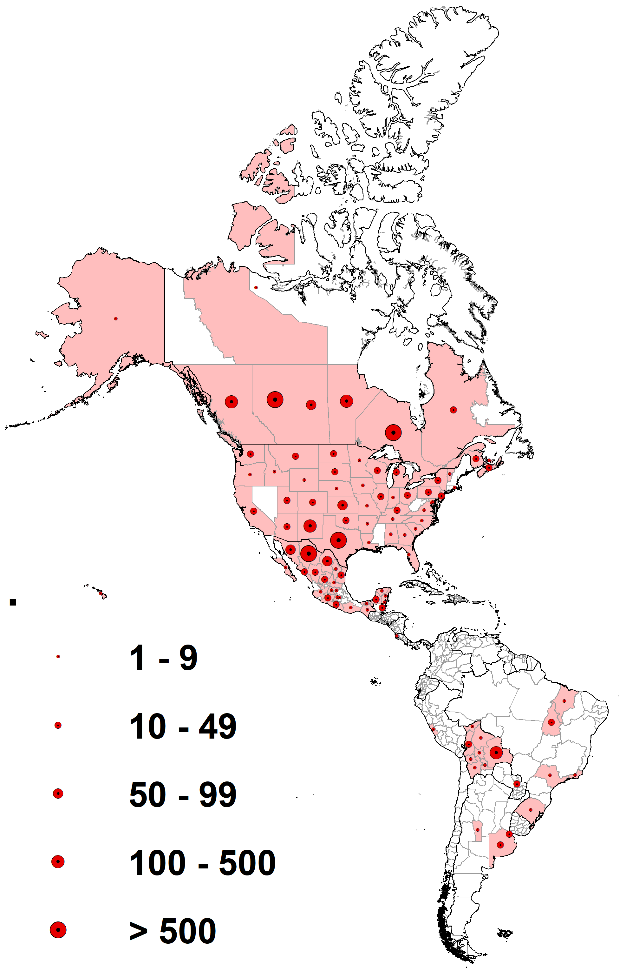
Distribución espacial de casos confirmados de sarampión por país, 2025*
País | Nr. de casos | Última fecha de inicio**
Argentina | 35 | 24 Jun 2025
Belice | 34 | 28 Jun 2025
Bolivia | 306 | 6 Sep 2025
Brasil | 28 | 18 Jul 2025
Canadá | 4.902 | 5 Sep 2025
Costa Rica | 1 | 13 May 2025
Estados Unidos | 1.451 | 2 Sep 2025
México | 4.452 | 2 Sep 2025
Paraguay | 35 | 4 Sep 2025
Perú | 4 | 17 May 2025
TOTAL | 11.248 | --
Se reportan 23 muertes entre niños no vacunados en México (19), Estados Unidos (3) y Canadá (1).
Fuente: Informes de vigilancia de los países enviados a CIM/OPS y página web de CDC.
* Datos hasta semana epidemiologica 36-2025.
** Fecha de la última información disponible.

